Slide 1
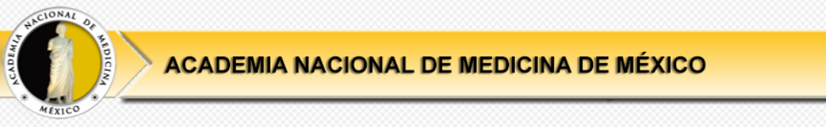



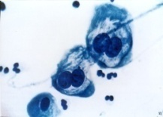
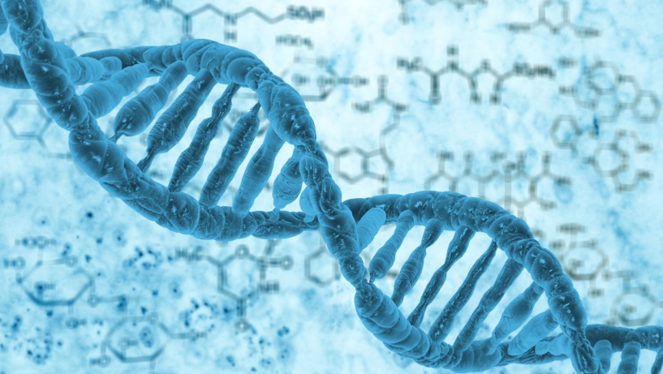
Simposio Biobancos en México: del Laboratorio Nacional Biobanco a la Red Mexicana de Biobancos
El Biobanco de la Universidad Autónoma de Guerrero (UAGro)
Dr. Julio Ortiz Ortiz
LANBIOBAN-Sede UAGro
Laboratorio de Biomedicina Molecular
Facultad de Ciencias Químico Biológicas
Universidad Autónoma de Guerrero
10 de Julio de 2019

Slide 2
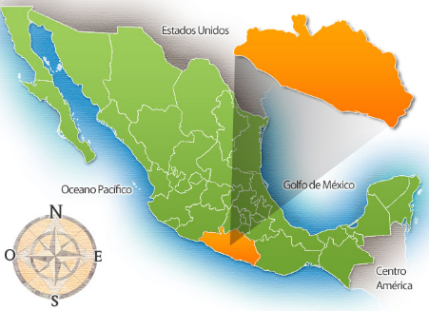
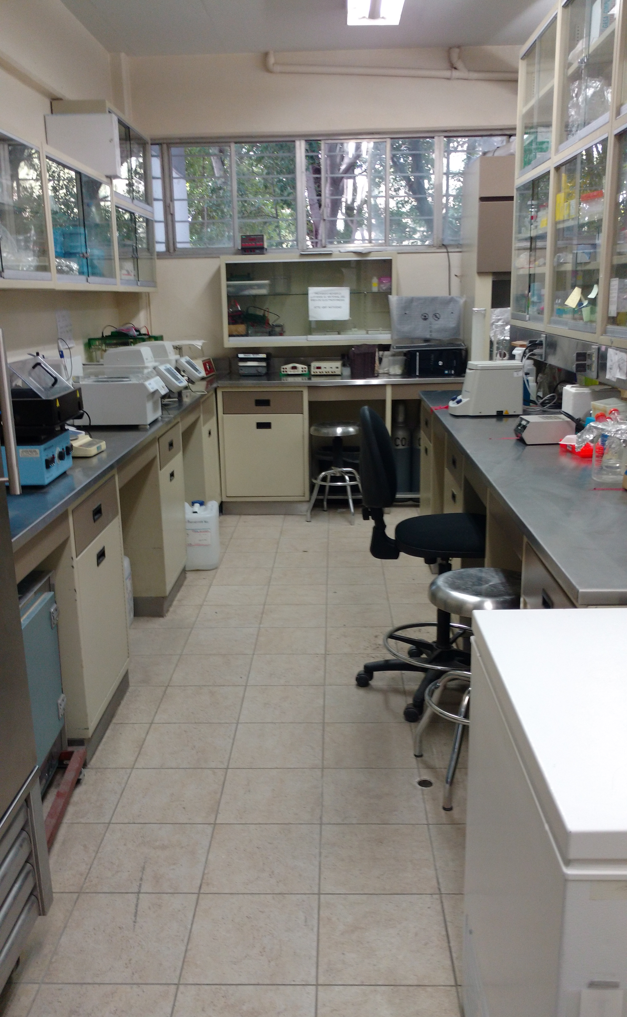
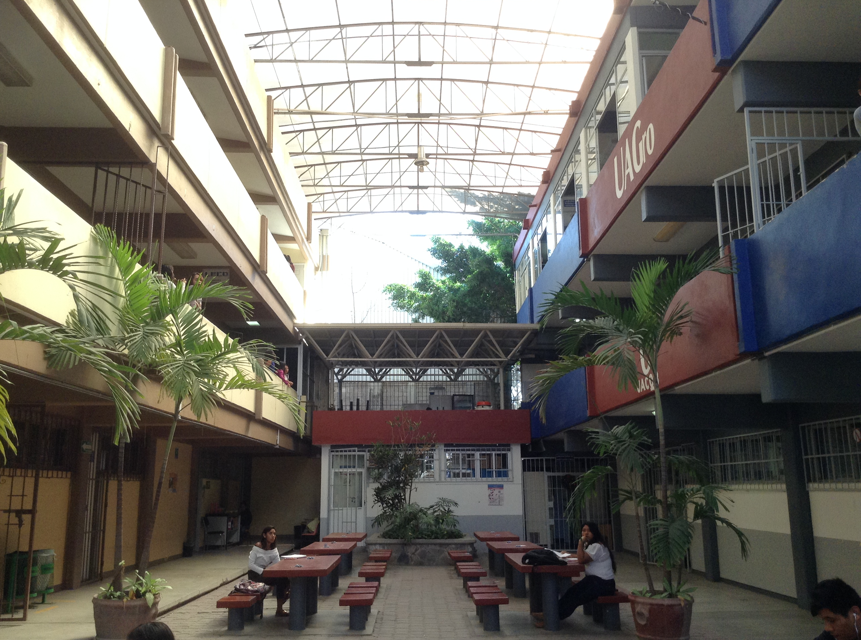
El Biobanco de la Universidad Autónoma de Guerrero (UAGro).
Estado de Guerrero
Chilpancingo
Laboratorio de Biomedicina Molecular
México
Facultad de Ciencias Químico Biológicas

Slide 3
Fuente de muestras del Biobanco UAGro
Unidad de Diagnóstico para la detección de VPH y Cáncer Cervical
FCQB-UAGro
Chilpancingo, Gro.
Desde 1997
Instituto Estatal de Cancerología
Acapulco, Gro.
Desde 1997
Centros de displasias de la Secretaría de Salud
Chilpancingo e Iguala, Gro.

Slide 4

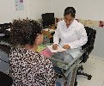
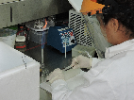
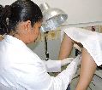
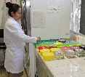


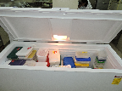
Universidad Autónoma de Guerrero Facultad de Ciencias Químico Biológicas Unidad de Diagnóstico para la detección de VPH y Cáncer Cervical
Chilpancingo
Acapulco
Iguala
Tlapa
Taxco
Zihuatanejo
Estado de Guerrero
1989-1996 (Pap) 1997-2017 (Pap-HPV)
30 años
Entrevistas
Obtención de DNA, RNA, Proteínas
Entrevistas
Colección de tinción de Pap desde 1989
Colección de muestras
Detección y tipificación de VPH
1997-2005 MY09/11-RFLPs
2005-2010 GP5+/6+-Secuenciación
2010-2015 INNO-LIPA
Biobanco de DNA desde 1997
10,476 muestras
Análisis
Biobanco de Células 2,300 muestras
Líneas Celulares
Base de datos
Citopatóloga
Biobanco de DNA

Slide 5
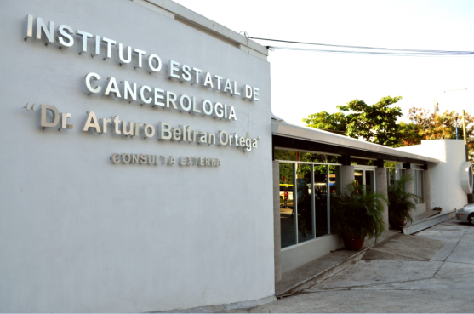
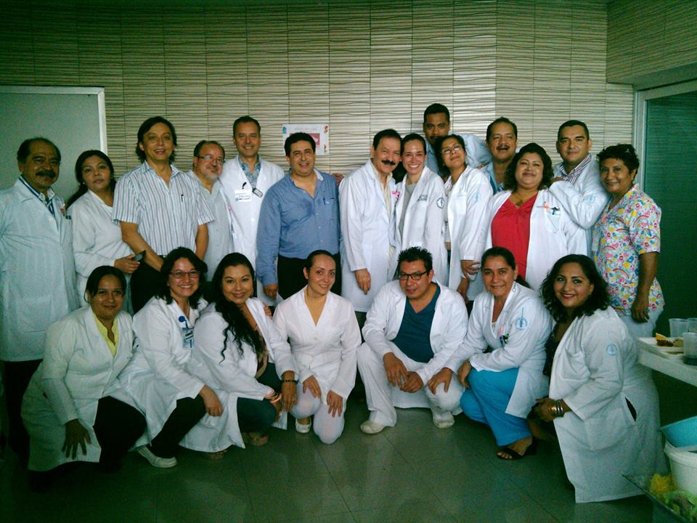
Instituto Estatal de Cancerología
Acapulco, Gro.
Desde 1997
Estado de Guerrero
1997-2019 (Biopsias de Cáncer Cervical )
2003-2019 (Muestras de niños con leucemia)
22 años
Dr. Víctor Hugo Garzón Barrientos
Dr. Marco Antonio Jiménez López
Dr. José Guadalupe Muñoz Camacho
M en C. Mónica V. Saavedra Herrera
Dra. Ana Bertha Rivera Ramírez
Dra. Azucena Ocampo Bárcenas
Al personal del IECAN
Entrevistas
Colección de Biopsias de Cáncer cervical y muestras de niños con leucemia
Biobanco de DNA y RNA desde 1997
Biobanco de tejidos, médula ósea y suero
Base de datos

Slide 6
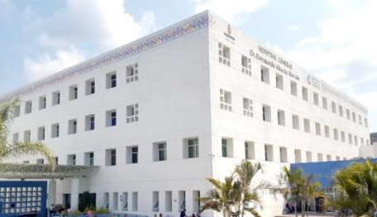
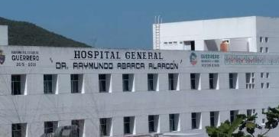
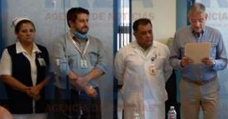
Centros de displasias de la Secretaría de Salud
Chilpancingo, Gro.
Estado de Guerrero
2014-2019 (Biopsias de Lesiones Intraepiteliales)
5 años
Entrevistas
Colección de Biopsias desde 2014
Biobanco de DNA y RNA desde 2014
Dr. Dr. Raúl Peralta Catalán
Dr. Víctor Hugo Garzón Barrientos
Dr. Emanuel González Abonce
Dra. Joana Lizeth Urbina Ángel
Al personal del HGRAA
Biobanco de tejidos
Citología líquida
Base de datos

Slide 7
Muestras del BIOBANCO UAGro
DNA de cérvix de mujeres del Estado de Guerrero | Número de muestras de raspados | Número de muestras de biopsias
Citología Normal | 6,052 | -
Lesión Escamosa Intraepitelial de bajo grado (LEIBG) | 4,110 | 51
Lesión Escamosa Intraepitelial de alto grado (LEIAG) | 186 | 51
Cáncer Cervical | 336 | 100
TOTAL | 10,684 | 202
DNA del área genital de hombres del estado de Guerrero | 966
Mujeres con seguimiento
1,465
Registros clínicos y base de datos SSPS: (Datos sociodemográficos, historia clínica, estilo de vida, diagnóstico citohistológico, infección por VPH, biomarcadores celulares, virales y epigenéticos).
Muestras de niños con leucemia linfoblástica | Número de muestras
Médula ósea | 299
Suero | 341

Slide 8
Uso de las muestras del Biobanco en nuestro laboratorio
Estudios Epidemiológicos
Diagnóstico Molecular
Transcriptómica
Biomarcadores
Proteómica
Metabolómica
Proyectos de Investigación
Formación de Recursos Humanos (Tesis)
Artículos científicos
Colaboraciones

Slide 9
Biobanco – Proyectos de Investigación
Proyectos de Investigación (15) | Fuente de financiamiento | Tiempo de desarrollo
Evaluación de la utilidad de la detección de los tipos del virus del papiloma humano en la decisión acerca del manejo de pacientes con Papanicolaou anormal. | SIBEJ-CONACYT | 1998-2001
Epidemiología del cáncer cérvicouterino, lesiones precancerosas e infección del virus del papiloma humano en mujeres nahuas del Alto Balsas, Gro. | SIBEJ-CONACYT | 2000-2002
Marcadores potenciales indicadores de progresión de lesiones premalignas a cáncer cervical: Variantes génicas del virus del papiloma humano, integración del genoma viral y mutilación de genes celulares reparadores y supresores de tumor | Fondo Mixto CONACYT-Gobierno del Edo. de Guerrero. | 2003-2006
Nuevas estrategias para la prevención de cáncer cérvicouterino en el estado de Guerrero. | SIBEJ-CONACYT | 2009-2011
Diseño de un panel de biomarcadores para la detección temprana de cáncer cérvicouterino a partir de una sola toma de muestra. | CONACYT Fondo Sectorial en Salud | 2013-2015
Laboratorio Nacional Biobanco (Consolidación) | CONACYT Laboratorios Nacionales | 2015-2016
Análisis de las interacciones moleculares entre las oncoproteínas E6 y E7 del VPH 16 y sus variantes génicas con sus proteínas blanco. | CONACYT | 2017-2020
Regulación de HIF1-alfa y genes blancos de HIF1 implicados en el metabolismo de la glucosa y cambios en el metaboloma de líneas celulares de cáncer cérvicouterino. | CONACYT | 2019-2023

Slide 10
Biobanco – Formación de Recursos Humanos (Tesis)
Trabajos de Tesis | Número de tesis | Alumnos titulados o graduados
Licenciatura en Químico Biólogo Parasitólogo | 51 | 95
Maestría en Ciencias Biomédicas | 27 | 27
Doctorado en Ciencias Biomédicas | 10 | 10
Total | 88 | 132

Slide 11
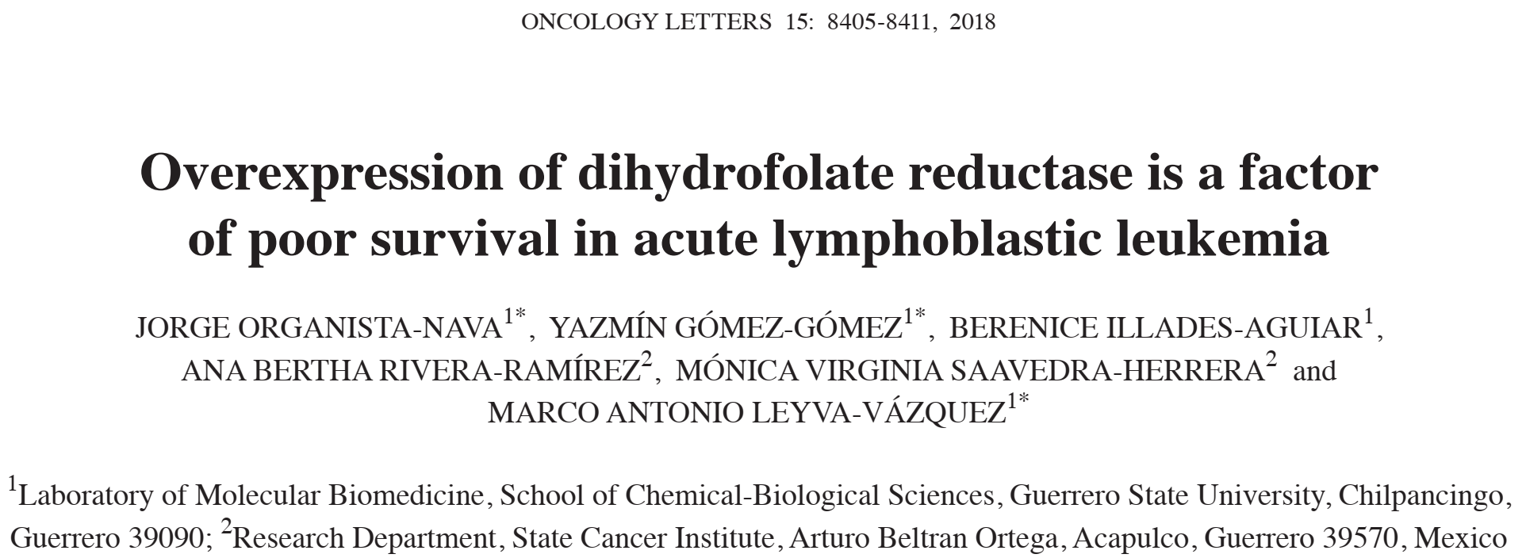
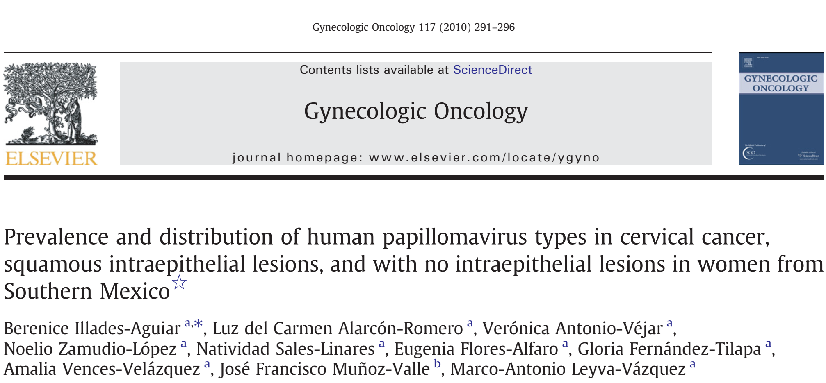
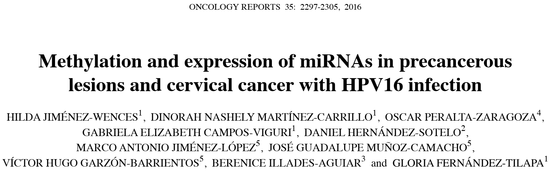
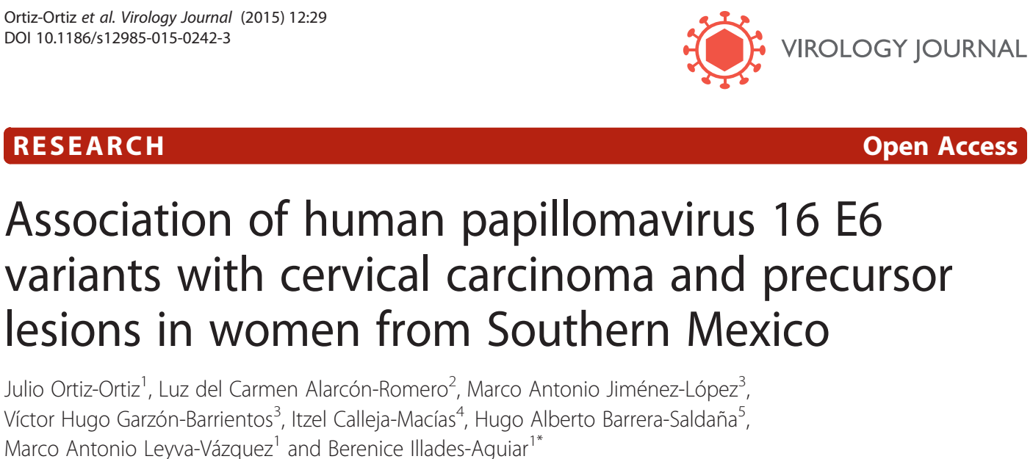
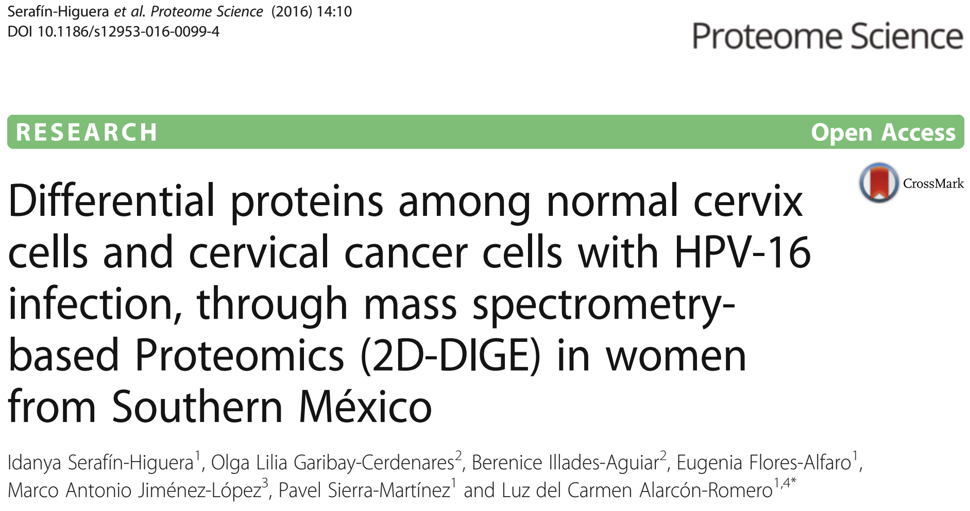
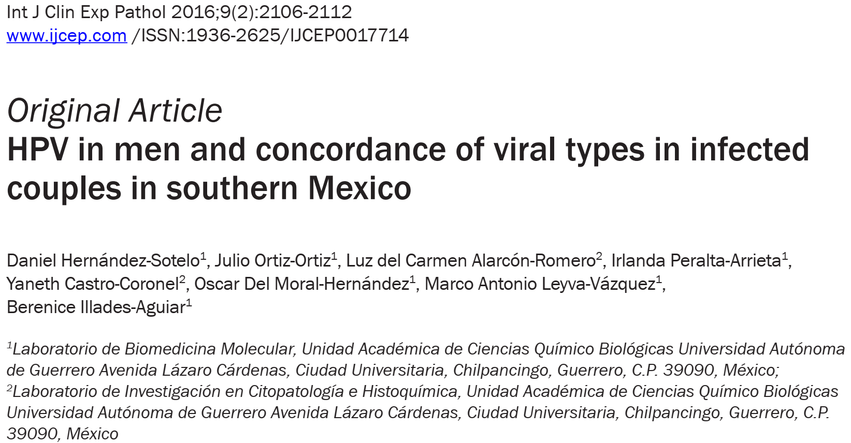
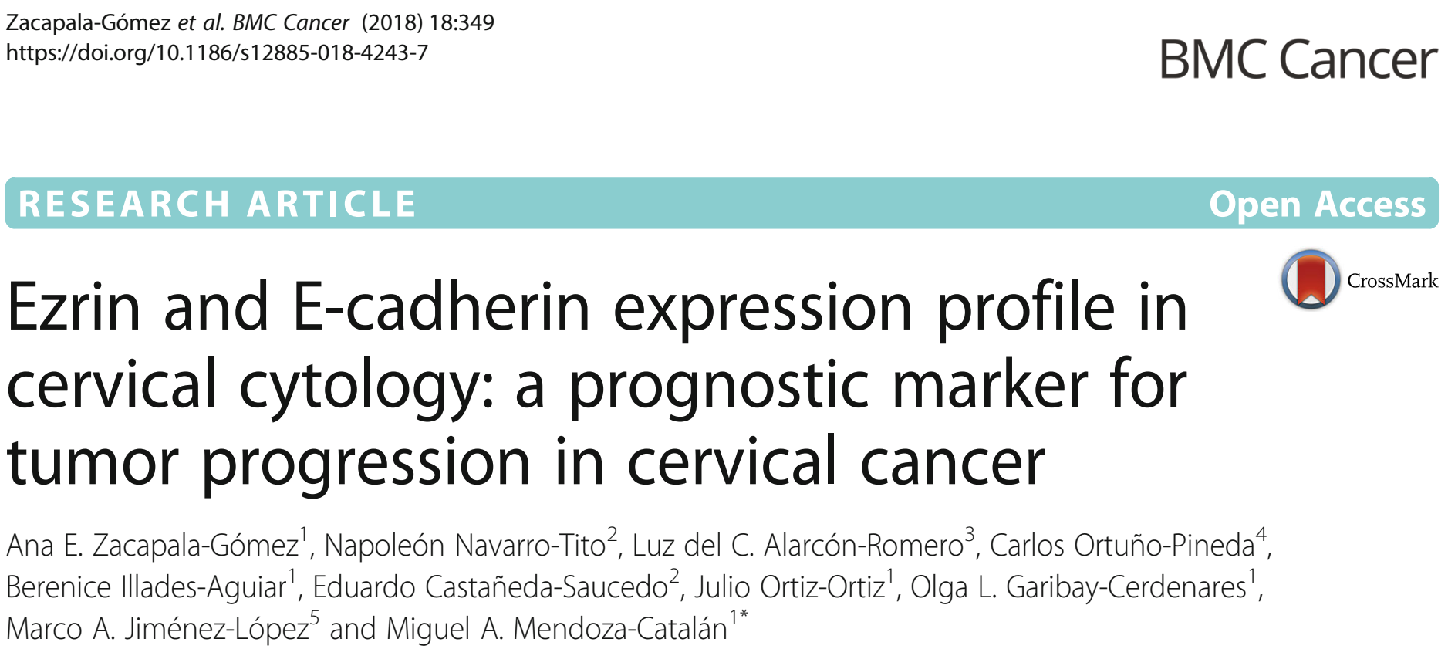
Biobanco - Publicaciones de Artículos Científicos | 30

Slide 12
Biobanco – Colaboraciones
Instituto Estatal de Cancerología
Molecular Biology & Biochemistry School of Biological Sciences, University of California
Hospital General de Chilpancingo, “Dr. Raymundo Abarca Alarcón”
Centro de investigación Príncipe Felipe, Instituto de Investigación Sanitaria La Fe, Universidad de Navarra
Departamento de Bioquímica y Medicina Molecular, Facultad de Medicina, Universidad Autónoma de Nuevo León.
Instituto Nacional de Salud Pública (INSP)
Departamento de Biomedicina Molecular, CINVESTAV
Instituto Politécnico Naional (IPN)
Instituto Nacional de Medicina Genómica (INMEGEN)
Universidad Nacional Autónoma de México (UNAM)
Universidad de Guadalajara
Centro de Investigaciones Químicas. Universidad Autónoma del Estado de Morelos (CIQ-UAEM)
Universidad Autónoma de Yucatán
Universidad Autónoma de Sinaloa

Slide 13
FACULTAD DE CIENCIAS QUÍMICO BIOLÓGICAS
UNIVERSIDAD AUTÓNOMA DE GUERRERO
Laboratorio de Biomedicina Molecular Laboratorio de Citología e Inmunoquímica
Dra. Berenice Illades-Aguiar Dra. Luz del Carmen Alarcón-Romero
Dr. Marco Antonio Leyva-Vázquez Dra. Yaneth Castro-Coronel
Dr. Julio Ortiz-Ortiz Dra. Ma. Isabel Zubillaga-Guerrero
Dr. Daniel Hernández Sotelo QBP. Ilse Mancilla Dorantes
Dr. Oscar del Moral Hernández QBP. Rosario Reyes
Dr, Miguel Ángel Mendoza-Catalán
Dr. Ana Elvira Zacapala-Gómez Laboratorio de Epidemiología Molecular
Dr. Francisco Israel Torres Rojas Dra. Eugenia Flores Alfaro
M en C. Verónica Antonio Véjar
Dr. Olga Lilia Garibay Cerdenares
Dra. Jazmín Gómez Gómez
Dr. Jorge Organista Nava
QBP. Natividad Sales Linares
M en C. Ramón Antaño Arias
Agradecimiento a todos los estudiantes.
Dr. Julio Ortiz Ortiz
julioortiz@uagro.mx
julioortiz771210@Gmail.com

